Slide 1
Chào mừng các em đến với tiết Toán

Slide 2
Bay
???
Bóng
Thông
Thái
???
?
?

Slide 3
Cách chơi:
Để giúp cậu bé tìm hiểu những kiến thức đã bị mất. Các em hãy chọn quả bóng bay chứa đáp án đúng của mỗi câu hỏi.
Trả lời đúng bóng bay sẽ tự động điền đáp đúng lên ô. Cậu bé sẽ học lại được kiến thức đã bị mất.
Trả lời sai bóng bay sẽ biến mất. Và đồng nghĩa cậu bé sẽ bị mất đi tri thức đó

Slide 4
28
+
4
=
???
???
32
31
33
34

Slide 5
57
+
8
=
???
???
66
65
64
63

Slide 6
13
+
7
=
???
???
21
22
20
19

Slide 7
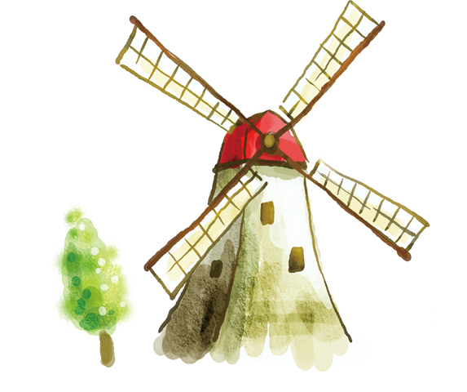
Bài 20:
Phép cộng (có nhớ)
Số có hai chữ số với số có hai chữ số

Slide 8
Tiết 1

Slide 9
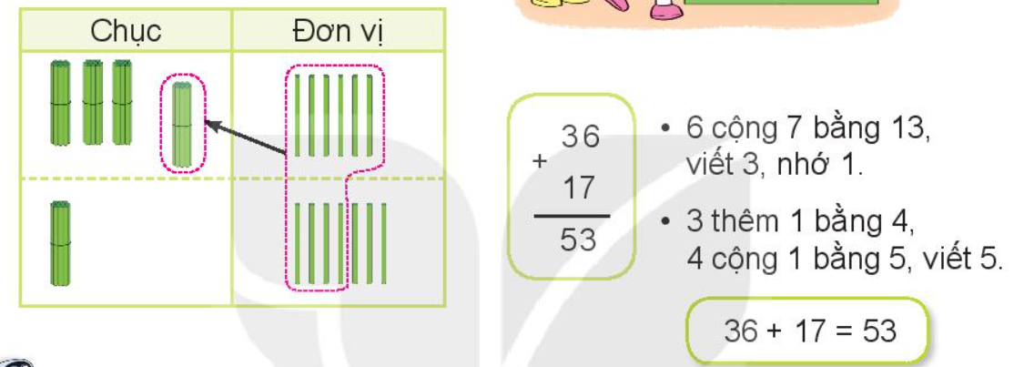

Slide 10
41
73
90
84

Slide 11
23
67
－
90
46
18
－
64
59
21
－
80
64
19
－
83
+
+
+
+

Slide 12
81
10

Slide 13
Tiết 2

Slide 14
36
36
－
72
73
17
－
90
28
53
－
81
25
35
－
60
+
+
+
+

Slide 17
Cả hai ngày Mai làm được số tấm bưu thiếp là:
29 + 31 = 60 (tấm)
Đáp số: 60 tấm

Slide 18
91

Slide 19
Tiết 3

Slide 20
47
43
－
90
43
47
－
90
65
28
－
93
28
65
－
93
+
+
+
+

Slide 21
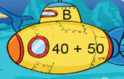
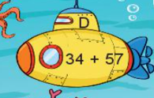
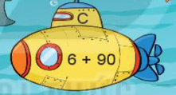
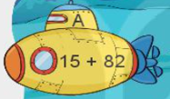

Slide 23
= 51
= 92
= 73
= 84

Slide 24
Tiết 4

Slide 25
38
52
－
90
15
15
－
30
67
17
－
84
72
19
－
91
+
+
+
+

Slide 26
S
S
Đ

Slide 27
72
91
64
91

Slide 28
Lúc này Nam có số viên bi là:
57 + 15 = 72 (viên)
Đáp số: 72 viên

Slide 29
Chúc các thầy cô mạnh khoẻ
Chúc các con chăm ngoan

